Slide 1
1C.ERP Enterprise resource planning
Noderīgas funkcijas, kas atvieglo Darbu!

Slide 2
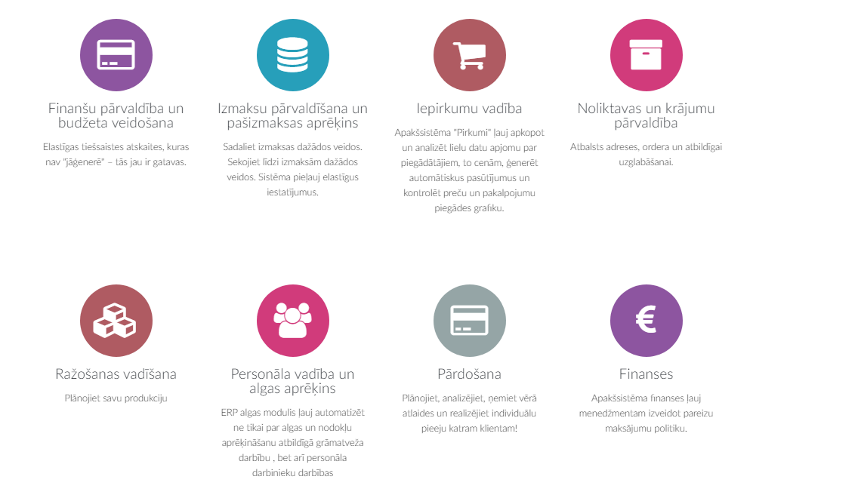
Ko piedāvā ERP 2. Uzņēmuma vadība?

Slide 3
Šodien mēs apskatīsim noderīgus palīglīdzekļus, kas ievērojami atvieglo mūsu darbu, neiedziļinoties funkcionalitātes detaļās:
Izmaiņu vēsture
Dokumentu un katalogu personalizācija
Iespēja kopēt rindas no viena dokumenta uz citu
Mērķu rādītāju monitors
Atskaišu konstruktors ar iespēju pielāgot formatējumu

Slide 4
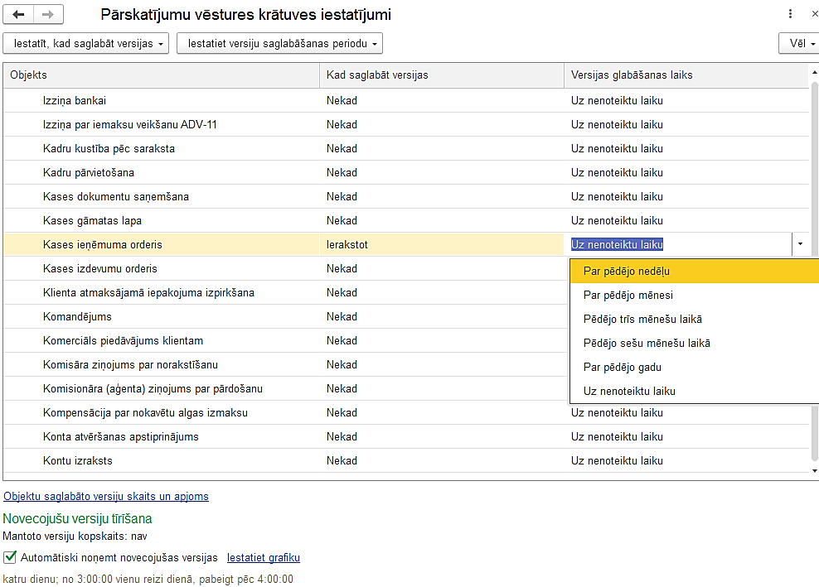
Izmaiņu vēsture
Ar dokumentu un katalogu versiju pārvaldīšanu ERP jūsu darbs kļūst ērtāks un pārredzamāks.
Šī funkcija ļauj jums vienmēr sekot līdzi izmaiņu vēsturei un jebkurā brīdī pārbaudīt, kas un kādas labojumus veicis.

Slide 5
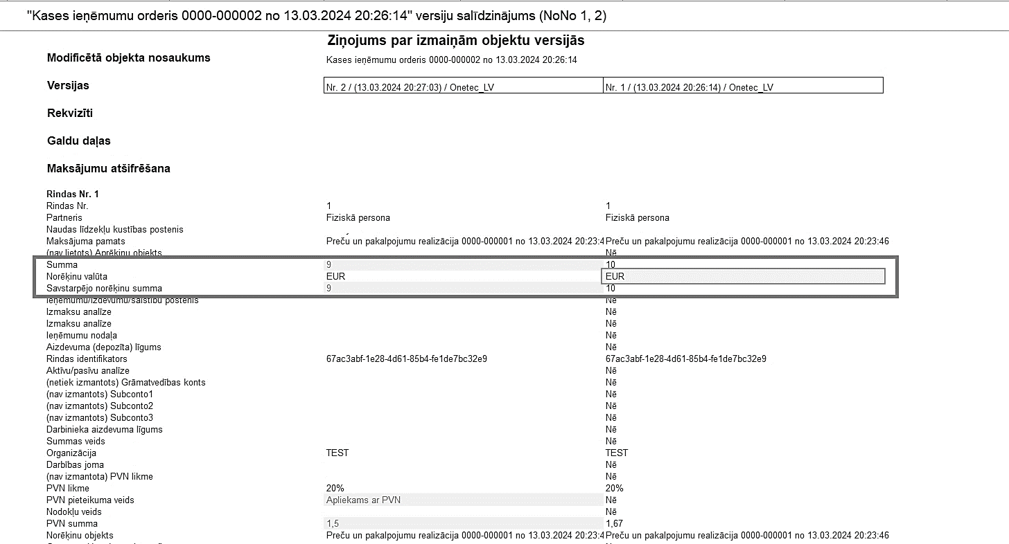
Jums ir iespēja atgriezties pie iepriekšējām dokumentu vai katalogu versijām, ja tas ir nepieciešams, un veikt labojumus ar maksimālu precizitāti.
Tas palīdz izvairīties no kļūdām, samazina laiku, kas pavadīts izmaiņu meklēšanai un analīzei, kā arī nodrošina dokumentācijas pārvadības drošību un uzticamību.

Slide 6
Dokumentu un katalogu personalizācija
1C ERP piedāvā jums unikālu iespēju pilnībā pielāgot formu un dokumentu rekvizītus jūsu biznesa specifikai.
Tas nozīmē, ka jūs varat viegli pielāgot un personalizēt programmas interfeisu atbilstoši jūsu vajadzībām un preferences.
Funkcija «Mainīt formu» ļauj jums:
pielāgot lauku izvietojumu, pievienot vai noņemt interfeisa elementus, veidot formas, kas labāk atspoguļo jūsu biznesa procesus.

Slide 7
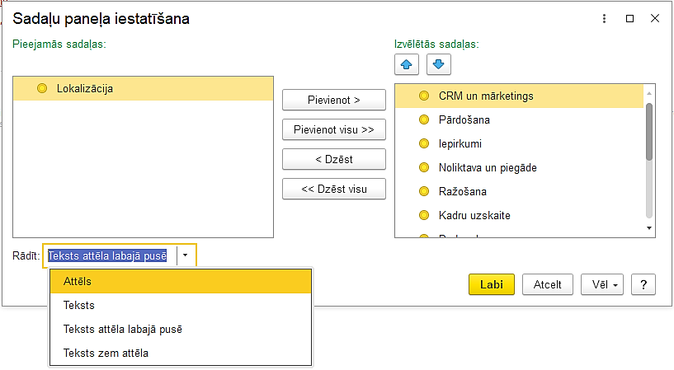
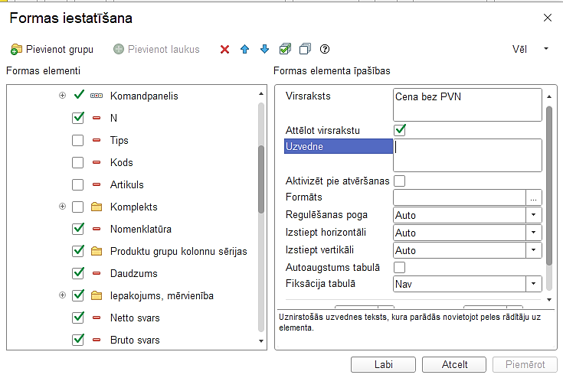
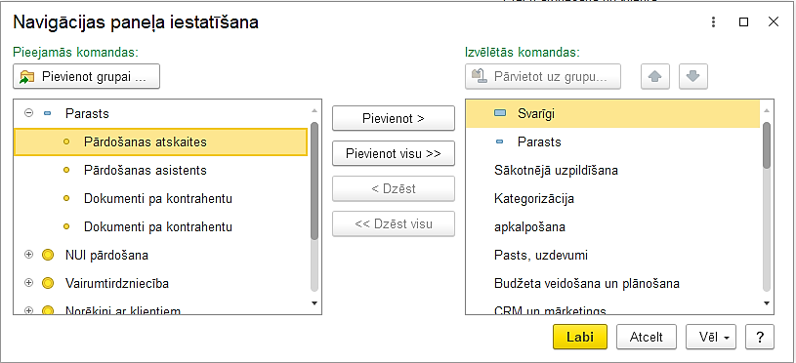
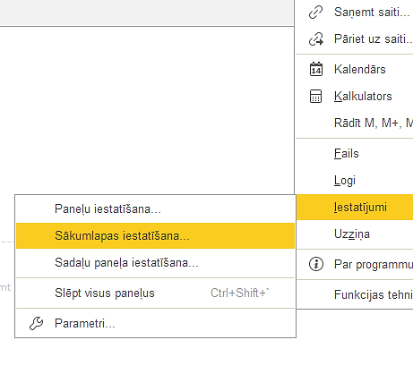
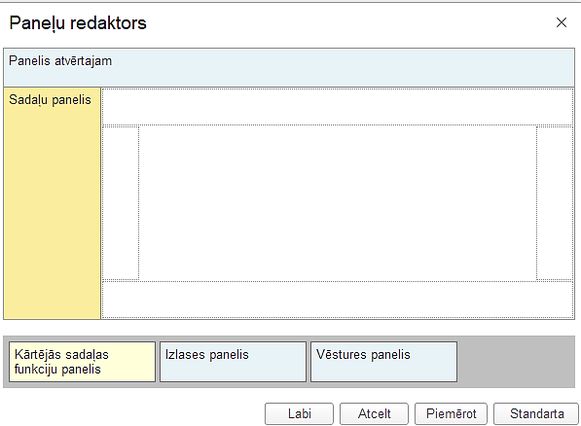

Slide 8
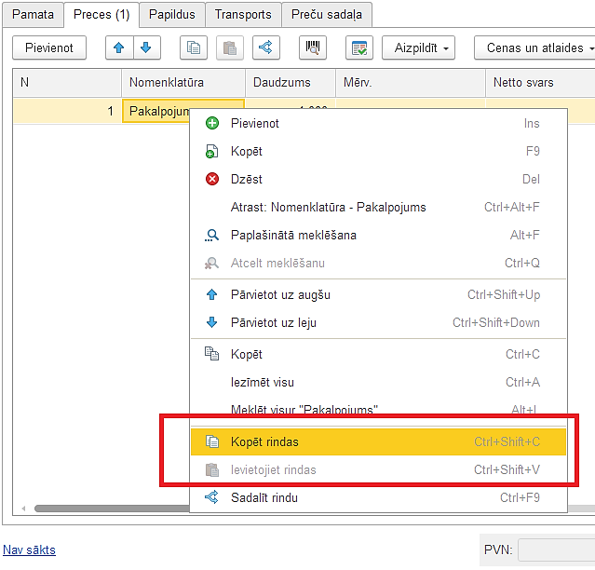
Iespēja kopēt rindas no viena dokumenta uz citu:
Ērts, vērtīgs un tajā pašā laikā vienkāršs rīks - "Kopēt rindas". Ar kura palīdzību iespējams pievienot dokumenta rindas ar informāciju par preci, cenām, atlaidēm, kas kopētas no esoša dokumenta, jaunam dokumentam.

Slide 9
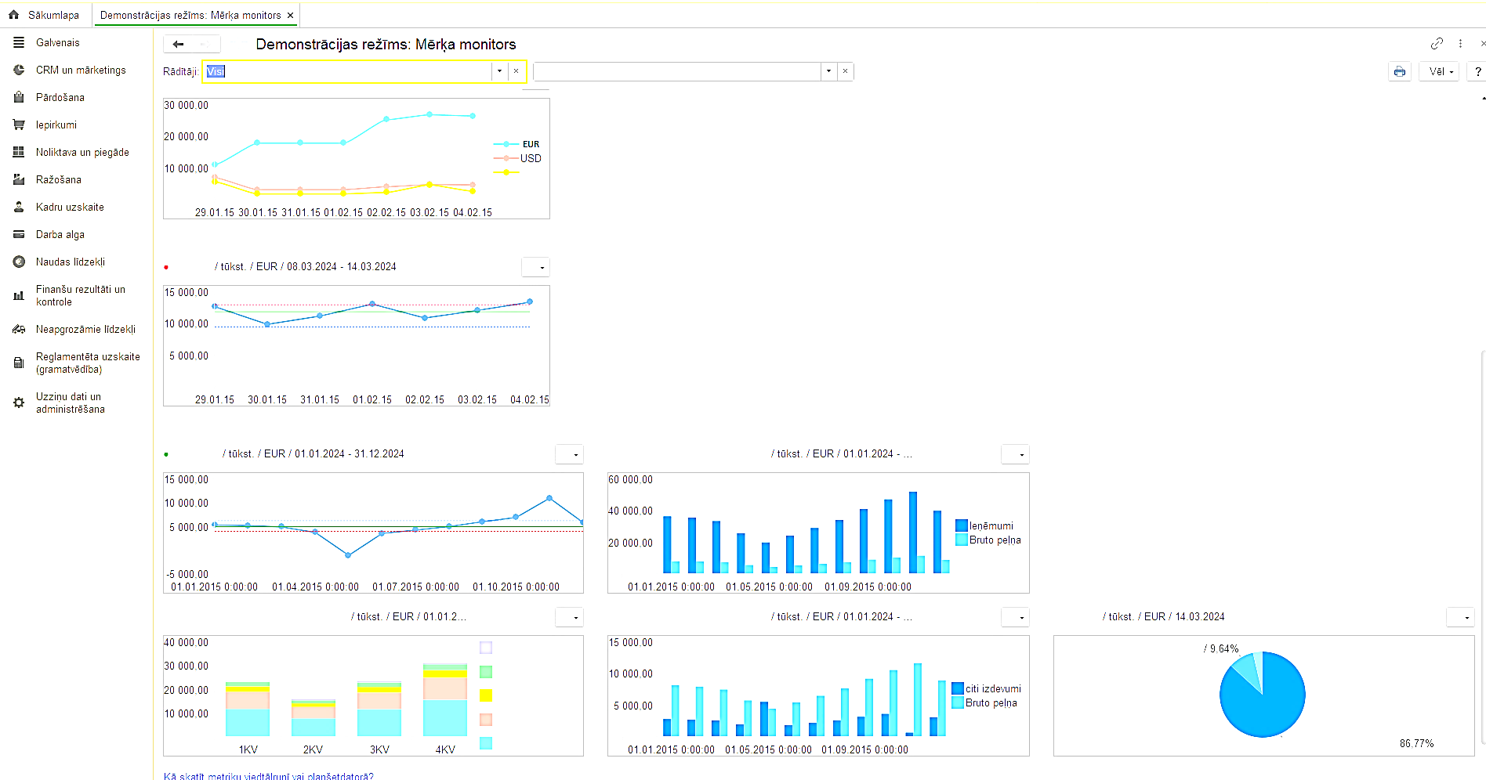
Mērķu rādītāju monitors
Galvenās mērķu rādītāju monitora funkcijas ietver:
Datu vizualizāciju: galveno rādītāju attēlošana ērtā un saprotamā formā, piemēram, diagrammas, grafiki, tabulas u.c.
Rādītāju pielāgošanu: iespēja izvēlēties un pielāgot rādītājus atbilstoši organizācijas vajadzībām un mērķiem.
Paziņojumus un brīdinājumus: automātiska paziņojumu nosūtīšana, sasniedzot noteiktus sliekšņus, lai ātri reaģētu uz situācijas izmaiņām.
Analītiku un atskaites: piekļuve detalizētai analītiskajai informācijai un iespēja veidot atskaites, lai novērtētu ražošanas vai biznesa darbību.

Slide 11
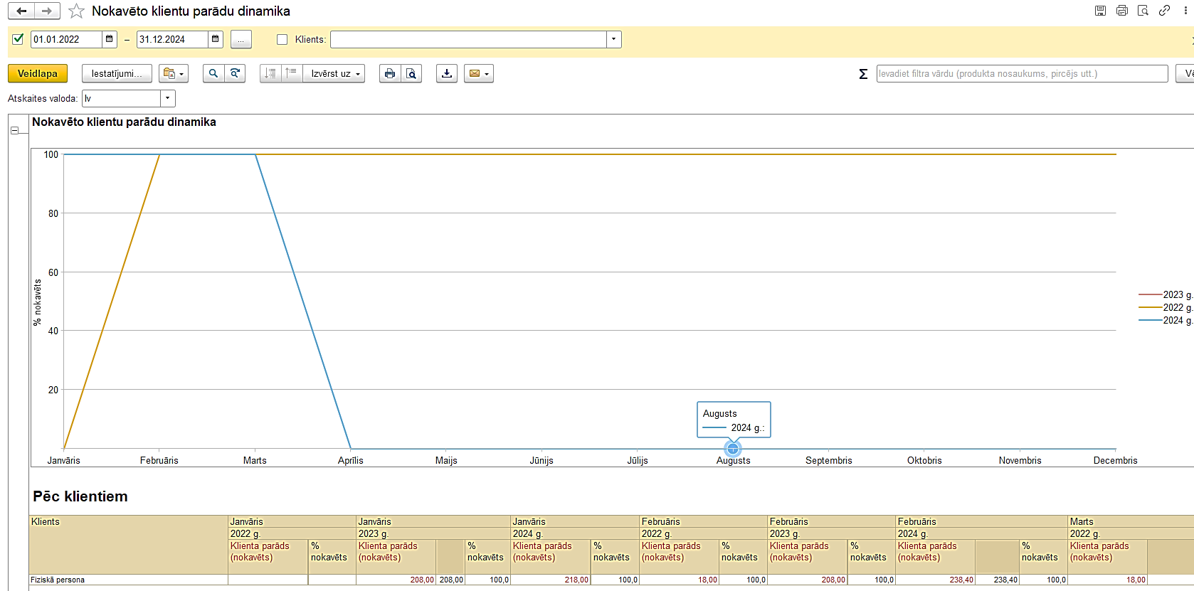
Atskaites konstruktors ar formatēšanas pielāgošanas iespējām.
ERP 1C pārskata konfigurācijas rīki ietver:
Atskaišu konstruktors: ļauj lietotājam veidot atskaites no nulles, definējot struktūru, formatējumu, datu izvietojumu un citus parametrus.
Parametru atlases iespēja ļauj izvēlēties kādi dati jāiekļauj atskaitē, kā arī noteikt tā attēlošanas secību un formātu.
Filtri un grupēšana: ļauj lietotājam filtrēt datus un grupēt tos pēc noteiktām kritēriju grupām, lai atvieglotu analīzi..
Lietotāja lauki un formulējumi: ļauj paplašināt atskaišu funkcionalitāti, pievienojot papildu laukus ar informāciju vai aprēķinātajām vērtībām.
Stilu un veidņu konfigurācija: ļauj izvēlēties noformējuma stilus, krāsas, fontus un citas vizuālas opcijas, lai atskaiti izskatītos profesionāli un viegli lasāmi.

Slide 12
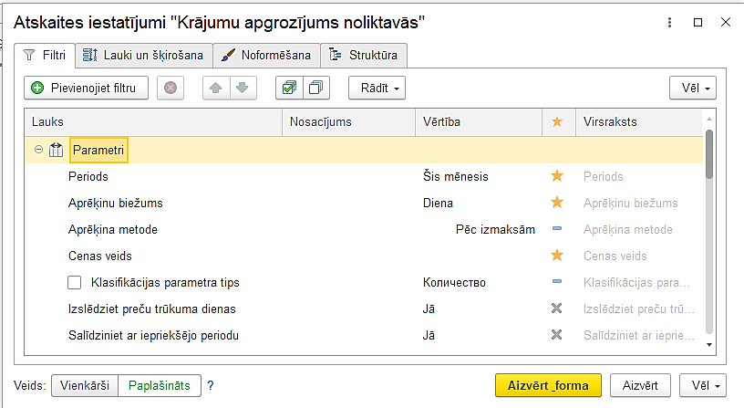
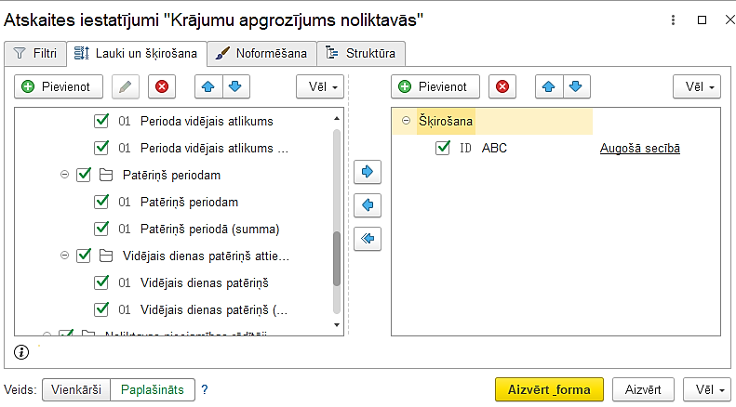
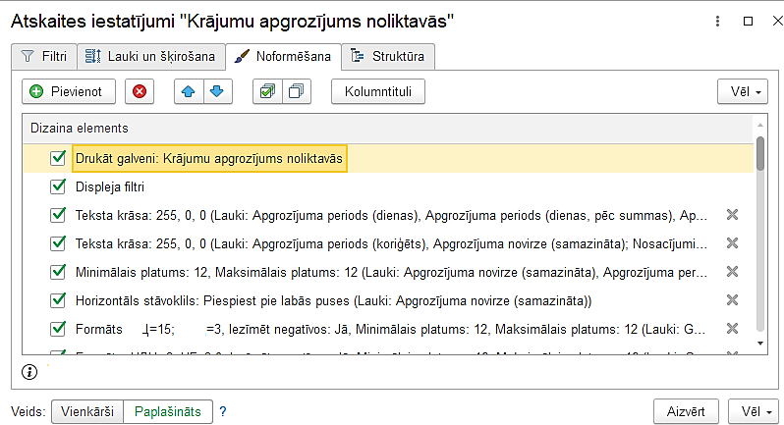
Šie rīki nodrošina elastību un funkcionalitāti atskaišu veidošanā un konfigurēšanā 1C ERP, ļaujot lietotājiem izveidot personalizētas atskaites, kas atspoguļo konkrētas uzņēmuma vajadzības un prasības.

Slide 13
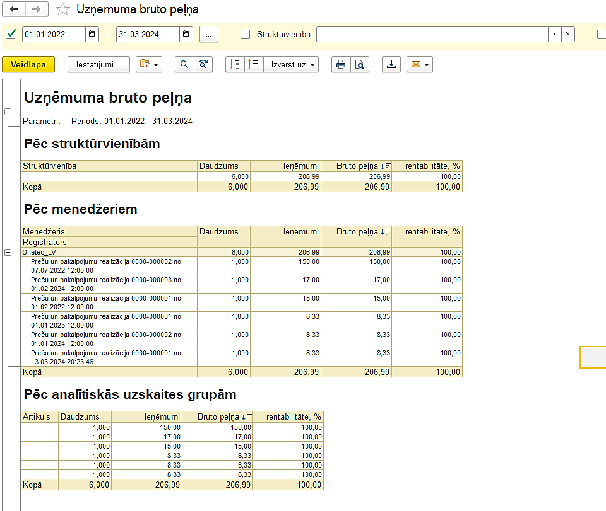
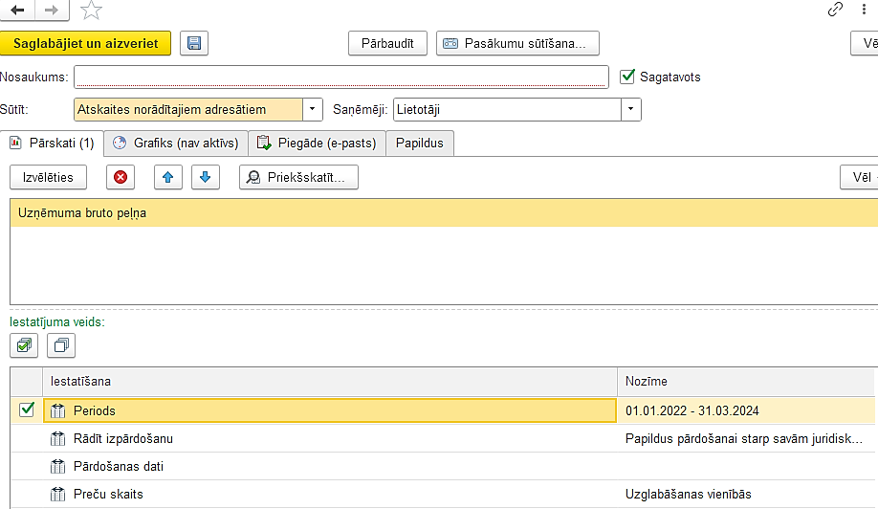
Un galvenais, ir iespējams konfigurēt automātisku e-pasta sūtīšanu ar nepieciešamo atskaites variantu, pēc grafika.

Slide 14
Mēs tikai daļēji aprakstījām noderīgos rīkus, jo 1C ERP to ir daudz!
Integrācija ar dažādiem servisiem, datu ielāde no Excel, CRM, utc.
Par sīkāku informāciju, lūdzu, sazinieties ar Onetec - mūsu komanda ar prieku atbildēs uz jūsu jautājumiem!
Paldies par uzmanību!

